Slide 1
СОСТОЯНИЕ ИСКУССТВЕННОГО ВОСПРОИЗВОДСТВА ЛОСОСЕЙ В ПРИМОРСКОМ КРАЕ.
ПРОБЛЕМЫ И ПЕРСПЕКТИВЫ.
Курганский Г.Н., Марковцев В.Г.
ФГБНУ «ТИНРО-Центр»

Slide 2
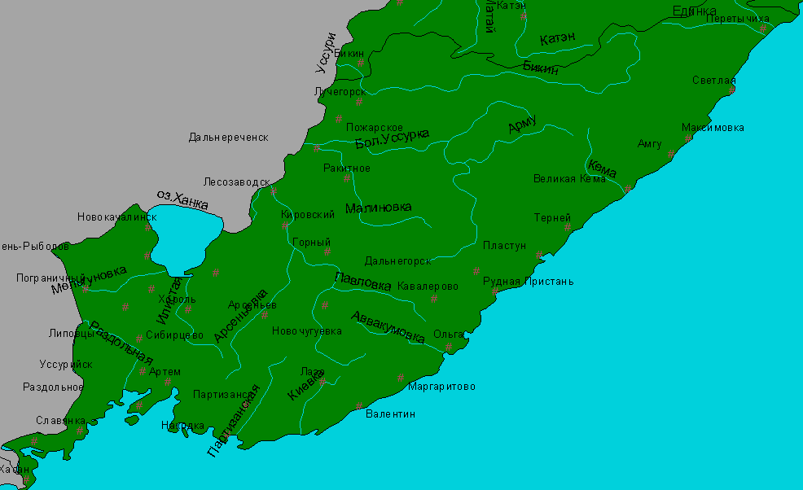
Приморский край
Владивосток
ЛРЗ Приморрыбвода
Частные ЛРЗ

Slide 3
Выпуск молоди лососей с государственных ЛРЗ
Годы | Рязановский ЭПРЗ |  |  | Барабашевский ЛРЗ
 | Сеголетки кеты, тыс. шт. | Сеголетки симы, тыс. шт. | Годовики симы, тыс. шт. | Сеголетки кеты тыс. шт. | Сеголетки симы, тыс. шт.
2007 | 11153 | 936,19 | 140,0 | 8270 | 626,3
2008 | 12075 | 395,18 | 89,0 | 8485 | 388,8
2009 | 12625 | 628,0 | - | 8742 | 734,0
2010 | 16948 | 490,0 | 93,9 | 10231 | 380,0
2011 | 16957 | 358,0 | 96.0 | 11685 | -
2012 | 16422 | 339,0 | 101,0 | 10708 | -
2013 | 18728 | 101,0 | 109,0 | 9238 | -
2014 | 15800 | 100,0 | 140,0 | 9740 | -
2015 | 15143 | 83,7 | 116,0 | 10080 | -
2016 | 14248 | 85,5 | 4,98 | 10104 | -
2017 | 13810 | - | - | 5028 | -

Slide 4
Выпуск молоди кеты с частных ЛРЗ
Годы | ЛРЗ «Вербная» Сеголетки, тыс. шт. | ЛРЗ«Лидовский» Сеголетки, тыс. шт.
2013 | 239 | 128
2014 | 1174 | 1090
2015 | 6206 | 4021
2016 | 15550 | 9703
2017 | 6980 | 10590

Slide 5
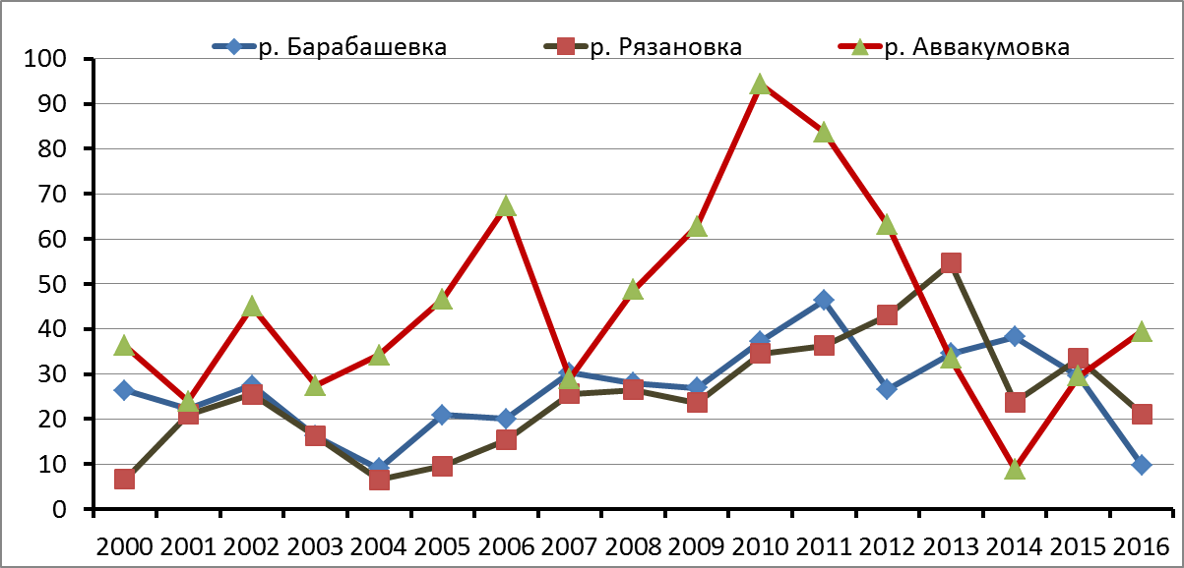
Реально учтенные возвраты кеты по рекам, тыс. шт.

Slide 6
Проблемы воспроизводства
1. Низкие коэффициенты возврата производителей в базовые реки ЛРЗ
2. Замещение природных популяций заводскими
3. Нарушение биотехники
4. Отсутствие стратегии развития лососеводства
5. Административные барьеры для развития лососеводства

Slide 7
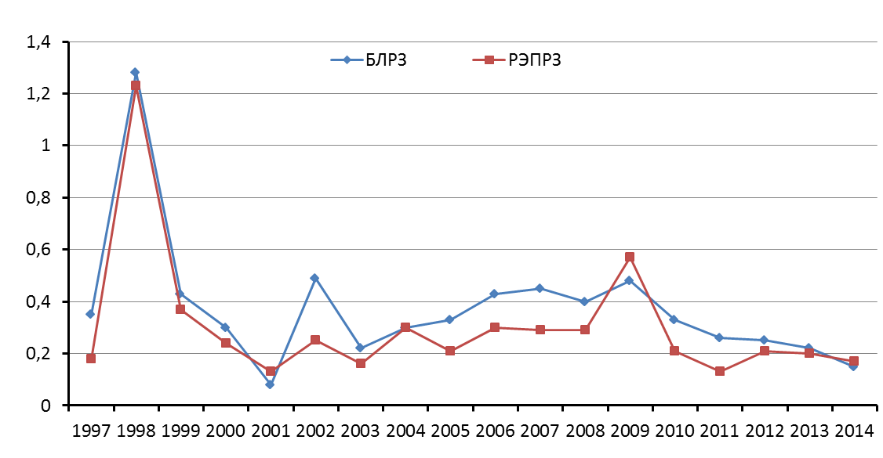
Коэффициенты возврата производителей в базовые реки Барабашевского и Рязановского заводов

Slide 8
Замещение природных популяций заводскими
Результаты искусственного воспроизводства в Приморье являются классическим примером, как создания новых стад (р. Рязановка), так и замещения природных заводскими (р. Барабашевка).
В реку Барабашевка до строительства завода заходило на нерест до 120 тыс. производителей кеты. В настоящее время, стадо кеты в реке поддерживается исключительно за счет работы завода.

Slide 9
Причины нарушения биотехники на государственных ЛРЗ
1. Отсутствие воды с требуемой температурой на Барабашевском ЛРЗ и Рязановском ЭПРЗ
2. Снижение уровня финансирования и как следствие прекращение подогрева воды на Рязановском ЭПРЗ, что приводит к задержке в развитии личинок и далее позднему выпуску молоди.

Slide 10
Температурные режимы Приморских ЛРЗ

Slide 11
Причины нарушения биотехники
3. Ошибки в проектировании и строительстве Барабашевского ЛРЗ
4. Затопление Барабашевского ЛРЗ в период прохождения циклона в 2017 году

Slide 12
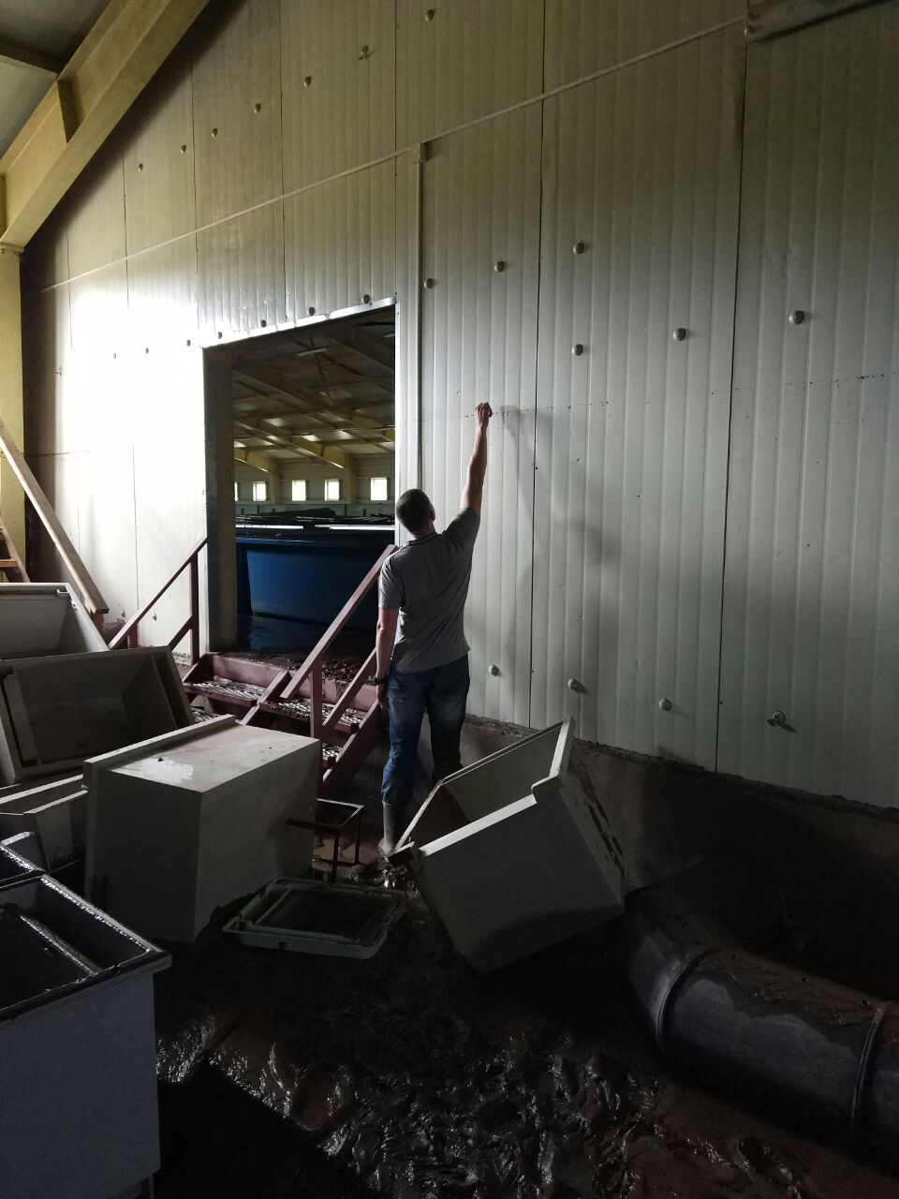

Slide 13
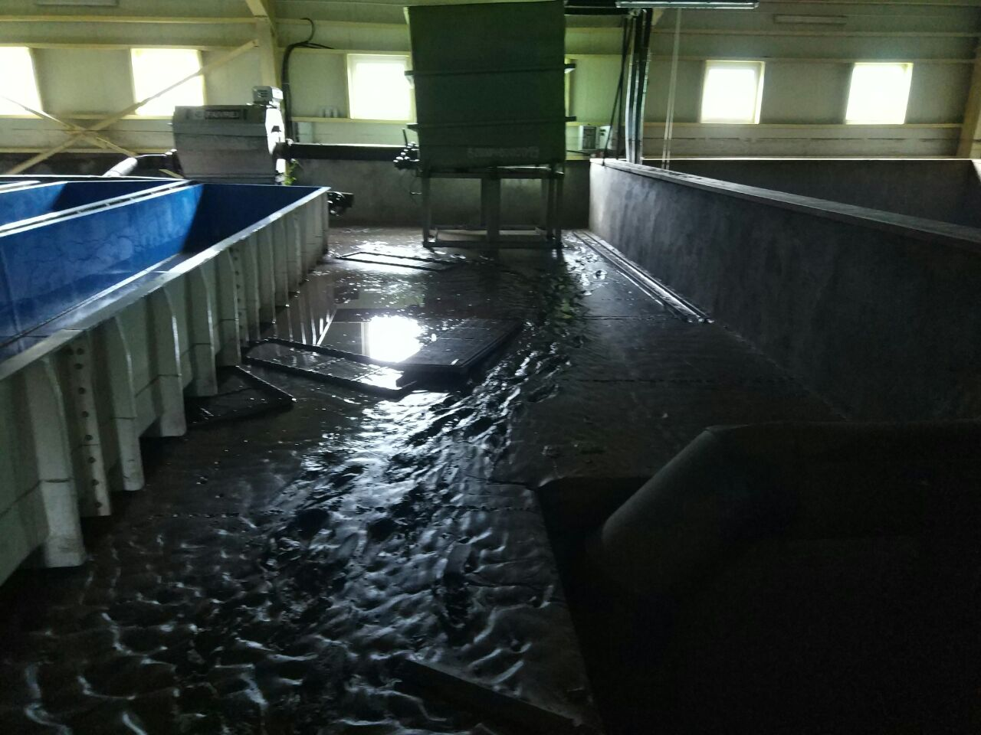

Slide 14
Отсутствие стратегии развития лососеводства в Приморском крае
В крае нами дважды предпринимались попытки разработки программы «Лосось Приморья»: в середине 90-х годов прошлого века и в 2005-2006 годах. Из-за отсутствия финансирования ни одна из них не была доработана.
В 2013 г Администрация Приморского края утвердила Программу «Развитие рыбохозяйствен-ного комплекса в Приморском крае на 2013-2017 годы».
В данном документе практически нет ни слова об искусственном воспроизводстве лососей.

Slide 15
Административные барьеры
- Не решены проблемы выделения действующим ЛРЗ рыбоводных участков на базовых реках. Как следствие, заводы не имеют возможности изымать кету от своего возврата.
- Для начала работы вновь построенного ЛРЗ по нынешним правилам необходимо подать заявку на отлов производителей в начале года, предшествующего году закладки икры, т.е. практически за 2 года.
- Вопрос с оказанием помощи после затопления.
В августе 2017 г. был затоплен Барабашевский ЛРЗ. До сих пор восстановление завода не профинансировано

Slide 16
Общие проблемы отечественного лососеводства
- Наряду с биологической целесообразно рассмотреть и экономическую эффективность работы ЛРЗ. Например, для строительства ЛРЗ в Приморье необходимы капиталовложения на уровне 15-18 руб. на 1 шт. выпускаемой молоди. Стоимость получения молоди кеты для Приморского края в соответствие с плановыми показателями составляла от 2,70 руб./шт. в 2011 г. до 3,69 руб./шт. в 2016 г.
- При таких затратах и возврате на уровне 1% в каждом вернувшемся в реку производителе уже заложено 369 руб. на воспроизводство (порядка 100 руб./кг). Если к этой стоимости добавить затраты на отлов и первичную переработку рыбы, то получим цену выше рыночной.

Slide 17
- Эффективность работы ЛРЗ зависит от комплекса факторов и в первую очередь от места, выбранного при подготовке РБО. Перечень исходной информации для написания РБО, был подготовлен ещё в 1991 г. и разослан во все рыбводы и институты. Получены положительные отзывы. На этом всё и закончилось.
- Перечень включал детальное изучение особенностей воспроизводства лососей, обитающих в реке, гидрологии реки и её термического и гидрохимического режимов, их стабильности, особенно в период зимней межени.
- Главной задачей РБО является обоснование оптимальной величины искусственно воспроизводимой части популяции в конкретной реке. Это должна определять наука.

Slide 18
- Мощность завода необходимо определять исходя из дебета водоисточника, а не административным путем.

Slide 19
Перспективы воспроизводства лососей в Приморье
- В последние годы в Приморье отмечен интерес бизнеса к искусственному воспроизводству лососей. Начиная с 2011 года на основе экономических договоров в ФГБНУ «ТИНРО-Центр» подготовлено 9 рыбоводно-биологических обоснований для создания малых ЛРЗ, по двум из которых построены заводы, ещё по одному начато строительство.
Следовательно, количество ЛРЗ в Приморье в ближайшие годы увеличится с 4 до 10-11.
- Исходя из мощности уже действующих ЛРЗ и подготовленных РБО под строительство новых, в Приморье планируется выпускать около 150 млн. шт. молоди кеты.

Slide 20
Приморский край
Владивосток
ЛРЗ Приморрыбвода

Slide 21
При подготовке РБО мы придерживаемся стратегии сохранения природного генофонда лососей. Считаем необходимым не размещать ЛРЗ на реках со стабильным естественным воспроизводством. Более того, выделены реки, где не рекомендуется смешивать природные и заводские стада лососей.
При размещении ЛРЗ на малопродуктивных реках с единичными заходами лососей, возникает необходимость в донорских реках. Донорская река должна быть рекомендована на стадии разработки РБО. На этой же стадии определяется последовательность ввода в эксплуатацию производственных мощностей.

Slide 22
Спасибо за внимание

Slide 23
Исходные данные для создания ЛРЗ
1. Данные по биологии лососей, обитающих в данной реке.
Основные данные:
1. 1. Характеристика нерестящихся в реке лососей (средняя-многолетняя) как минимум за 3 года.
1.2. Средняя многолетняя динамика подходов производителей на нерест в зависимости от термического режима реки и прибрежья.
1.3. Численность скатывающейся молоди и динамика ската.
1.4. Информация о состоянии окружающей среды до начала строительства завода.
Дополнительные данные:
1.5. Оценка численности и состояния стада лососей, нерестящегося в соседних реках.
1.6. Биологическая оценка состояния естественной молоди, включая ихтиопаталогическую оценку.
1.7. Допустимая величина изъятия производителей из соседних рек.

Slide 24
2. Данные о гидрологии реки, термическом и гидрохимическом режимах.
Основные данные:
2.1. Гидрология реки и ее притоков, площадь водосбора, повторяемость паводков на реке, их интенсивность в разные годы, затопляемость участков.
2.2. Динамика изменения уровней воды в периоды полноводия и зимней межени в местах предполагаемого строительства завода.
2.3. Данные по гидрохимическому режиму реки и будующего водоисточника (поквартальные за 2 года).
2.4. Данные по термическому режиму воды в реке и будующего водоисточника (ежедекадные за 2 года).
Дополнительные данные:
2.5. Оценка изменения гидрохимического режима в периоды снеготаяния, осенних и весенних паводков.
2.6. Термический режим прибрежья в летне-осенний и весенний периоды.
2.7. Состояние кормовой базы прибрежья, динамика роста численности кормовых организмов, связь с термическим режимом.

Slide 25
3. Биологическое целесообразность строительства ЛРЗ на данной реке и его оптимальная мощность.
Основные данные:
3.1. Обоснование оптимальной величины искусственно воспроизводимой части популяции.
3.2. Обоснование мощности ЛРЗ и графика ввода производственных мощностей (включая определение допустимой величины донорского изъятия из соседних рек).
3.3. Определение режима потребления воды из источника подекадно в течение всего производственного процесса.
3.4. Оценка отрицательного воздействия ЛРЗ на окружающую среду и рекомендации его снижению.
Дополнительные данные:
3.5. Предполагаемая эффективность искусственного воспроизводства лососей в данной реке.
3.6. Выводы по возможному взаимодействию искусственной и естественной популяции.
3.7. Оптимальная технологическая схема водоснабжения завода.

Slide 26
Роль науки в искусственном воспроизводстве
В обязанность НИИ, подведомственныех Росрыболовству, входит только подготовка рекомендаций, на базе которых должен формироваться план работы ЛРЗ (пункт 7 Правил организации искусственного воспроизводства водных биологических ресурсов …), утвержденных Постановлением Правительства от 03.03.2012 г. №174.
Что касается подготовки РБО, определения целесообразности строительства завода на конкретной реке, его мощности, дальнейшего его влияния на природные популяции лососей – не озвучено ни в одном документе.
Администрацией Сахалинской обл. издавались в свое время Постановления (например, от 10 сентября 2004 г. N 141-па «Временный порядок рассмотрения материалов о проектировании, строительстве и организации деятельности негосударственных ЛРЗ). Но о роли науки в нем нет ничего.

Slide 27
Приморский край
Северная зона
Центральная зона
Владивосток
Южная зона

Slide 28
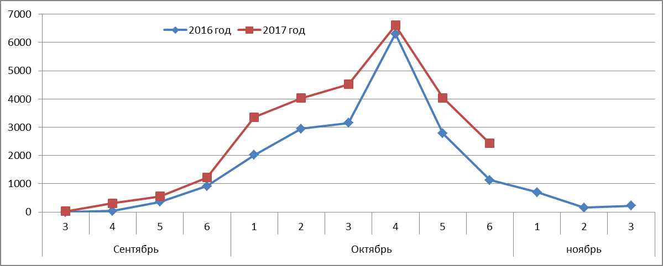
Динамика отлова производителей заводами Приморрыбвода в 2016 и 2017 гг.

Slide 29
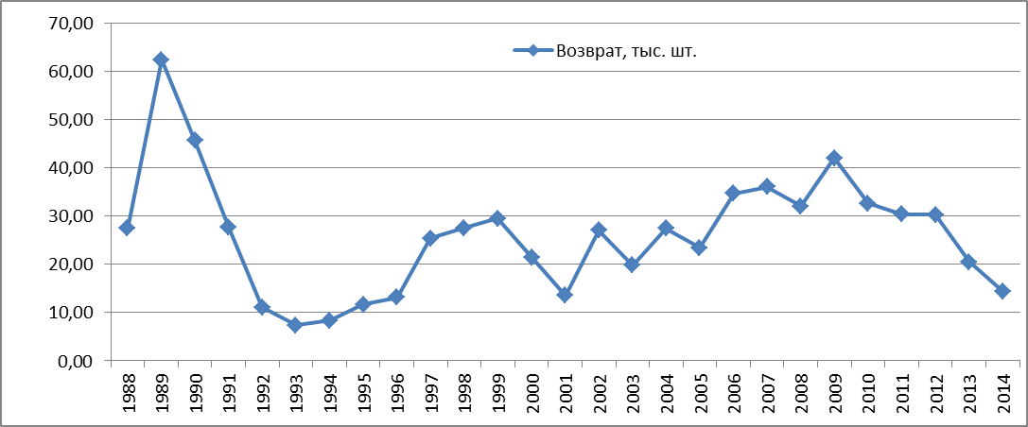
Возврат производителей на Барабашевский ЛРЗ за период с 1988 по 2014 гг.

Slide 30
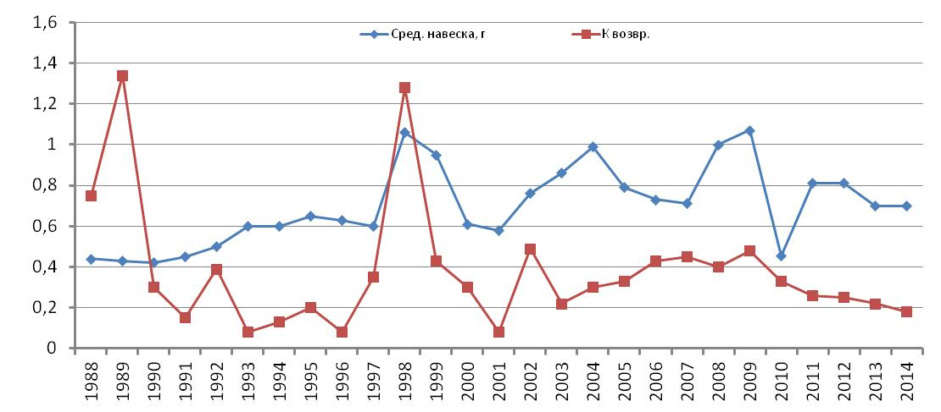
Навеска выпускаемой молоди и коэффициенты возврата производителей на Барабашевский ЛРЗ

